Slide 1
寄存器与移位寄存器电路

Slide 2
暂时存放数字或信息的部件称为寄存器。
移位寄存器是既能寄存数码，又能使数码移位的电路。所谓移位功能，就是寄存在电路中的数码，可在移位脉冲作用下，逐次左移或右移。
移位寄存器简称移存器。它不仅可用来存储数据，还可以用来进行数的加、减、乘和除的运算以及串并数据转换、构成可变分频器等。它是应用最广泛的数字组件之一。

Slide 3
常用TTL移位寄存器有：
4位双向移位寄存器－－74LS194
8位移位寄存器－－74LS164、74LS165、74LS166
8位双向移位寄存器－－74LS198

Slide 4
74LS194的逻辑符号及管脚图如下：
Q_{A} Q_{B} Q_{C} Q_{D}
74194
74194
V_{CC} Q_{A} Q_{B} Q_{C} Q_{D} CP S₁ S₀
>CP
CLR
S₁
S₀
D_{SL} A B C D D_{SR}
CLR D_{SR} A B C D D_{SL}GND
并行输入端：A B C D
并行输出端：Q_{A} Q_{B} Q_{C} Q_{D}
串行输入端：D_{SR} D_{SL}
工作方式控制端：S₁ S₀
异步清零端：CLR

Slide 5
一、P222 - 1
测试74LS194的逻辑功能。
74LS194是四位双向移位寄存器
作静态测试：
CLR、S₁、S₀、A、B、C、D、D_{SR}、D_{SL}分别接实验箱逻辑电平，或高低电平。
Q₃～Q₀数据输出端接实验箱L₁~L₈中任四个，CP用1Hz信号。
按照功能表检测其逻辑功能。

Slide 6
功能 | 输入 |  |  |  |  |  |  |  |  |  | 输出
 | C_{LR} | S₁ | S₀ | CP | D_{SL} | D_{SR} | A | B | C | D | Q_{A} | Q_{B} | Q_{C} | Q_{D}
清除 | 0 | × | × | × | × | × | × | × | × | × | 0 | 0 | 0 | 0
送数 | 1 | 1 | 1 | ↑ | × | × | a | b | c | d | a | b | c | d
右移 | 1 | 0 | 1 | ↑ | × | 1 | × | × | × | × | 1 | Q_{An} | Q_{Bn} | Q_{Cn}
 | 1 | 0 | 1 | ↑ | × | 0 | × | × | × | × | 0 | Q_{An} | Q_{Bn} | Q_{Cn}
左移 | 1 | 1 | 0 | ↑ | 1 | × | × | × | × | × | Q_{Bn} | Q_{Cn} | Q_{Dn} | 1
 | 1 | 1 | 0 | ↑ | 0 | × | × | × | × | × | Q_{Bn} | Q_{Cn} | Q_{Dn} | 0
保持 | 1 | 0 | 0 | × | × | × | × | × | × | × | 保持
 | 1 | × | × | 0 | × | × | × | × | × | ×
右移：D_{SR}→Q_{A} → Q_{B} → Q_{C} → Q_{D}
左移：Q_{A} ← Q_{B} ← Q_{C} ←Q_{D} ← D_{SL}

Slide 7
检验方法：
“送数”功能的检验。
首先按表格设置。
 | C_{LR} | S₁ | S₀ | CP | D_{SL} | D_{SR}
送数 | 1 | 1 | 1 | ↑ | × | ×
并行数据输入端ABCD可随意改变设置
应当看到，无论ABCD如何改变，当CP上升沿来临时，
输出端Q_{A}Q_{B}Q_{C}Q_{D}的值会与ABCD保持一致。
送数检验成功！

Slide 8
2. “左移”功能的检验。
设置成“左移”工作状态。
功能 | C_{LR} | S₁ | S₀ | CP
左移 | 1 | 1 | 0 | ↑
将D_{SL}设置为1，应当看到，随着CP上升沿的来临，Q_{A}Q_{B}Q_{C}Q_{D}从右往左，依次都变为1。
然后将D_{SL}设置为0，应当看到，随着CP上升沿的来临，Q_{A}Q_{B}Q_{C}Q_{D}从右往左，又依次都变为0。
左移检验成功！
3.“右移”功能的检验。
设置成“右移”工作状态。
功能 | C_{LR} | S₁ | S₀ | CP
右移 | 1 | 0 | 1 | ↑
检验方法，类似“左移”的方法。

Slide 9
4.清除功能的检验。（即异步清零）
在任意工作状态下，将CLR从1突然改为0
应当看到，输出端Q_{A}Q_{B}Q_{C}Q_{D}灯瞬时全灭，
与CP无关，也与所有其他控制端和输入端无关。
清除检验成功！
5.保持功能的检验。
功能 | C_{LR} | S₁ | S₀ | CP | D_{SL} | D_{SR} | A | B | C | D
保持 | 1 | 0 | 0 | × | × | × | × | × | × | ×
 | 1 | × | × | 0 | × | × | × | × | × | ×
按表格设置，应当看到：
当S₁=S₀=0，或CP=0，这两种状态时，只要保持CLR=1，则其他控制端和输入端无论如何改变，输出Q_{A}Q_{B}Q_{C}Q_{D}都不会改变。
保持检验成功！

Slide 10
二、P222 - 3
试用74LS194附加门电路设计101001序列信号发生器，用实验验证，用示波器双踪观察并记录时钟和输出波形。 （参考P218 移存型序列信号发生器的原理）

Slide 11
串行输出
移位寄存器
串行输入
101001 101001…..
并行输出
Q_{A}Q_{B}Q_{C}Q_{D}
组合电路
（数据选择器）
工作思路：
1.观察并行输出的状态，
2.根据这个状态，由组合电路来产生一个数据，
3.将产生的数据反馈，串行输入到移位寄存器，
4.该数据经过几次移位操作，最终从一个输出端串行输出。
并且，序列码的输出是连续的，“连续”包含两个意思：
1.能够不断循环；
2.无论初始状态（并行输出状态）如何，均可开始工作。

Slide 12
设计方法
1、初定74194输出的位长n：序列信号的模长M=6。根据2^{n-1}≤ M ≤2^{n}，暂时考虑n=3。
即我们考虑取74194的3个并行输出端，从输出的8个状态及其对应的反馈情况，来考虑问题。
（这只是参考，根据后面的分析，n的值可能需要增加！）
2、确定数据移动方向
  要求74194数据左移，S₁S₀=“10”，（高位往低位移，考虑Q_{B}Q_{C}Q_{D}作为输出端）
  要求74194数据右移，S₁S₀=“01”，（低位往高位移，考虑Q_{A}Q_{B}Q_{C}作为输出端）

Slide 13
序列码的输出有两个要求：
1.能够不断循环；
2.无论初始状态（并行输出状态）如何，均可开始工作。
Q_{B} | Q_{C} | Q_{D}
0 | 0 | 0
0 | 0 | 1
0 | 1 | 0
0 | 1 | 1
1 | 0 | 0
1 | 0 | 1
1 | 1 | 0
1 | 1 | 1
既然每个状态都可以开始工作，不妨先考虑101这个状态，
因为在左移的工作方式下，Q_{B}端前三个时刻依次将输出1、0、1三个数据，刚好是我们序列码的前三个数据

Slide 14
序列码：1 0 1 0 0 1 1 0 1 0 0 1
串行输出
（以左移为例）
1
1 0
1 0 1
1 0 1 0
1 0 1 0 0
1 0 1 0 0 1 1
1 0 1 0 0 1
Q_{B} Q_{C} Q_{D} D_{SL}
1 0 1 0 <<<
0 1 0 0 <<<
1 0 0 1 <<<
0 0 1 1 <<<
0 1 1 0 <<<
1 0 1 0 <<<
1 1 0 1 <<<
左移

Slide 15
3、建立状态转移表（以左移为例）
 | Q_{B} | Q_{C} | Q_{D}
× | 0 | 0 | 0
√ | 0 | 0 | 1
√ | 0 | 1 | 0
√ | 0 | 1 | 1
√ | 1 | 0 | 0
√ | 1 | 0 | 1
√ | 1 | 1 | 0
× | 1 | 1 | 1
输出状态 |  |  | 反馈 | 说 明
Q_{B} | Q_{C} | Q_{D} | D_{SL} | 左移：Q_{B} ← Q_{C} ←Q_{D} ← D_{SL} 1 0 1 0 0 1 1 0 1 0 0 1
1 | 0 | 1 | 0
0 | 1 | 0 | 0
1 | 0 | 0 | 1
0 | 0 | 1 | 1
0 | 1 | 1 | 0
1 | 1 | 0 | 1
重码？
检查有无重码，若有需加大n值（ ）
要考虑偏离态（偏离态？有效循环？）
0 | 0 | 0 | 1 | 偏离态000，反馈置1，使其进入001
1 | 1 | 1 | 0 | 偏离态111，反馈置0，使其进入110
若所有的偏离态最终都能回到有效状态，则系统具有自启动性。

Slide 16
重码问题：
假如我们的序列码是101011，若取n=3，考虑其输出状态所对应的反馈，就会出现重码。
1 0 1 0 1 1
101状态会对应0和1两种反馈状态
需要通过增大n来消除重码
返回

Slide 17
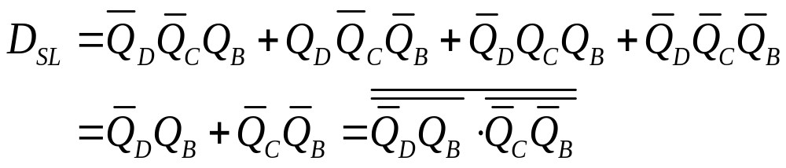
3、由状态转移表求得反馈逻辑函数
输出状态 |  |  | 反馈
Q_{B} | Q_{C} | Q_{D} | D_{SL}
1 | 0 | 1 | 0
0 | 1 | 0 | 0
1 | 0 | 0 | 1
0 | 0 | 1 | 1
0 | 1 | 1 | 0
1 | 1 | 0 | 1
0 | 0 | 0 | 1
1 | 1 | 1 | 0
将输出状态与反馈状态联系起来，原来的问题就转变成了一个函数问题。
可以用门电路，也可以用数据选择器来解决。

Slide 18
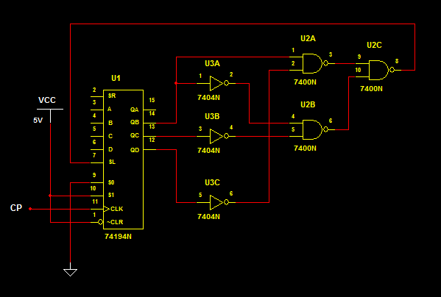
Q_{A}~Q_{D}任何一路都可作为输出F

Slide 19

用示波器观察CP与F的关系，注意触发源的选择。
CP可选用2kHz或以上的脉冲信号。
画图时，注意画出完整周期，然后向前向后各外延出一个CP的时间长度。
CP
F

Slide 20
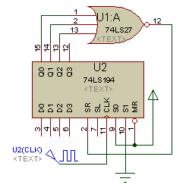
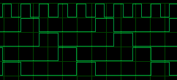
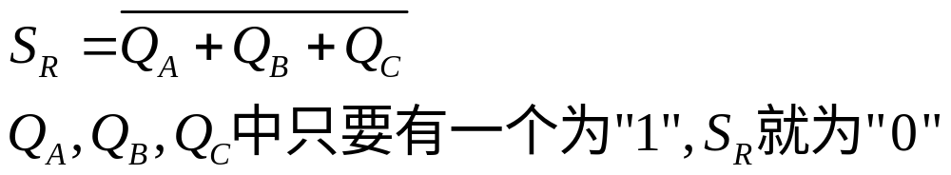
三、P200- 4
通过实验验证7.9.7(a)图所示四位环形计数器的自启动性能，画出完全状态流图。
CP
Q_{A}
Q_{B}
Q_{C}
Q_{D}
图7.9.7(b)
图7.9.7(a)
电路为右移，低位向高位移。有：

Slide 21
实验验证
74LS194的D₃~D₀和S₁分别连接实验箱的逻辑电平开关，输出送示波器。其余如图7.9.7(a)所示。
依次改变D₃~D₀的值（从0000~1111），每次改变后由S₁置数(S₁S₀=11时置数， S₁S₀=01时右移)。
示波器观察Q_{A}~Q_{D}输出波形是否正确。直至十六种状态全部测试完毕。

Slide 22
画出完全状态流图
1111
0000
1001
0001
0010
1101
0111
1110
1100
1000
0100
1010
0011
0110
1011
0101
由完全状态流图可见，无任进入何种偏离态，最多经过4个CP周期后可进入有效循环。

Slide 23
谢 谢！

